Slide 1





١١ - ١
الكــســور
الفصل الحادي عشر
ص ١٢٥
الكسور كأجزاء من الكل
أكـتب الكـسـور كأجزاء من الكل ، وأقرؤها
فـكـرة الدرس
الـكـسـر
الـمـفـردات
الـبسط
الـمقام

Slide 2

١١ - ١
الكــســور
الفصل الحادي عشر
ص ١٢٥
الكسور كأجزاء من الكل
أسـتعـد
سجادة مقسمة إلى خمسة أجزاء متطابقة ، وملونة بالألوان : الأصفر ، والبرتقالي ، والبنفسجي ، والأحمر ، والأخضر ، ما لكسر الذي يمثل الجزء الملون باللون الأحمر ؟
يمكن أن أستعمل الكسر لأعبر عن الجزء الملون بالأحمر من السجادة

Slide 3
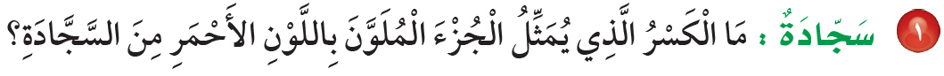

١١ - ١
الكــســور
الفصل الحادي عشر
ص ١٢٥
الكسور كأجزاء من الكل
الطريقة ١ : أستعمل نماذج الكسور
تمثل السجادة العدد ١
وهي مقسمة إلى ٥ أجزاء متطابقة
أستعمل نماذج الكسور لأقسم " الكل " إلى ٥ أجزاء متطابقة
وأكتب : $\frac{١}{٥}$
باستعمال الأرقام
باستعمال الكلمات
وأقرأ : خمس

Slide 4




١١ - ١
الكــســور
الفصل الحادي عشر
ص ١٢٥
الكسور كأجزاء من الكل
الطريقة ٢ : أرسم صورة
أرسم صورة للسجادة
ثم أقسمها إلى ٥ أجزاء متطابقة
ثم ألون جزءًا واحدًا باللون الأحمر
يعبر عن الجزء الملون بالأحمر
$$\frac{١}{٥}$$
لذا فإن $\frac{١}{٥}$ (خمس) السجادة لونه أحمر
يعبر عن عدد الأجزاء المتطابقة كلها

Slide 5


١١ - ١
الكــســور
الفصل الحادي عشر
ص ١٢٦
الكسور كأجزاء من الكل
البسط
$$\frac{١}{٥}$$
المقام
يدل البسط على عدد الأجزاء المتطابقة التي استعملت
يدل المقام على عدد الأجزاء المتطابقة كلها

Slide 6
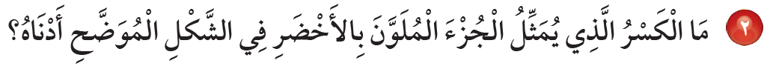



١١ - ١
الكــســور
الفصل الحادي عشر
ص ١٢٦
الكسور كأجزاء من الكل
عدد الأجزاء الملونة بالأخضر
$$\frac{٢}{٣}$$
عدد الأجزاء المتطابقة كلها
أكتب : $\frac{٢}{٣}$
وأقرؤه : ثلثان
لذا $\frac{٢}{٣}$ أو ثلثا الشكل لونهما أخضر

Slide 7






١١ - ١
الكــســور
الفصل الحادي عشر
ص ١٢٦
الكسور كأجزاء من الكل
أكتب الكسر الذي يمثل الجزء الملون بالأزرق ، ثم أكتب الكسر الذي يمثل الجزء غير الملون بالأزرق :
أتــأكـــد
$$\frac{٣}{٤}$$
$$\frac{١}{٧}$$
$$\frac{٥}{٨}$$
$$\frac{١}{٤}$$
$$\frac{٦}{٧}$$
$$\frac{٣}{٨}$$

Slide 8
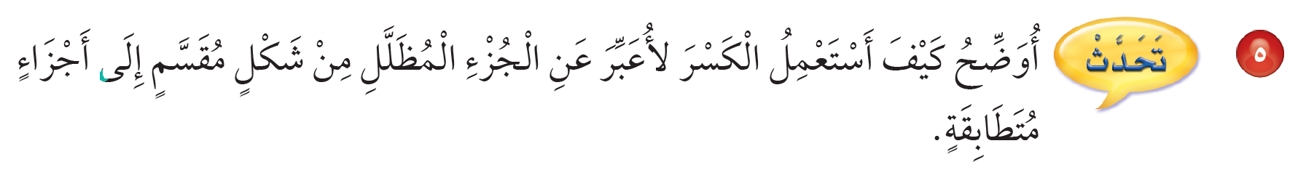

١١ - ١
الكــســور
الفصل الحادي عشر
ص ١٢٦
الكسور كأجزاء من الكل
أتــأكـــد
$$\frac{٢}{٦}$$
أكتب عدد الأجزاء المظللة في البسط ، وعدد أجزاء الشكل كلها في المقام

Slide 9






١١ - ١
الكــســور
الفصل الحادي عشر
ص ١٢٧
الكسور كأجزاء من الكل
أتـدرب وأحل المسائل
أكتب الكسر الذي يمثل الجزء الملون بالأزرق ، ثم أكتب الكسر الذي يمثل الجزء غير الملون بالأزرق :
$$\frac{٣}{٥}$$
$$\frac{٣}{٣}$$
$$\frac{٢}{٨}$$
$$\frac{٢}{٥}$$
$$\frac{٠}{٣}$$
$$\frac{٦}{٨}$$

Slide 10

١١ - ١
الكــســور
الفصل الحادي عشر
ص ١٢٧
الكسور كأجزاء من الكل
أتـدرب وأحل المسائل
$$\frac{٧}{١٠}$$
أرسم صورة لأمثل كل كسر :

Slide 11
١١ - ١
الكــســور
الفصل الحادي عشر
ص ١٢٧
الكسور كأجزاء من الكل
أرسم صورة لأمثل كل كسر :
أتـدرب وأحل المسائل

Slide 12



١١ - ١
الكــســور
الفصل الحادي عشر
ص ١٢٧
الكسور كأجزاء من الكل
أتـدرب وأحل المسائل
$$\frac{١}{٦}$$
$$\frac{٢}{٦}$$
$$\frac{٥}{٦}$$

Slide 13


١١ - ١
الكــســور
الفصل الحادي عشر
ص ١٢٧
الكسور كأجزاء من الكل
$$\frac{٣}{٤}$$
أعد الأجزاء المتطابقة جميعها وأضع الناتج في المقام ، ثم أعد الأجزاء المتطابقة التي تصف الكسر وأضع الناتج في البسط

